Slide 1

Financial Distress Analysis
AKHILESH BHAUGEERUTTY

Slide 2
“ Those who have knowledge, don't predict. Those who predict, don't have knowledge.” - Lao Tzu

Slide 3

Introduction
Maintenant plus que jamais, en ces temps de crises économique et financière, les entreprises ont besoin d’avoir une connaissance profonde et une vision du futur du marché afin de survivre.
En utilisant des outils de Machine Learning, on veut analyser et pouvoir prédire la viabilité financière des entreprises. Celles-ci sont en effet soit en ‘bonne santé’ ou alors en ‘danger financier’ (Financial Distress). Ce problème est donc très intéressant, car grâce à certains signaux envoyés au préalable, une entreprise émettant des signes de danger pourrait survivre.

Slide 4
LES OUTILS ET SOLUTIONS
DATAFRAME
DataFrame utilisé obtenu de Kaggle (Financial Distress.csv)
3672 observations de 86 variables
Variable cible: Financial Distress (indice < 0.5 indique une compagnie en danger)
Autres variables: différents indicateurs financiers (pas de nom de variables)
- Train/Test : 0.7/0.3, échantillonnage stratifié (pour conserver les proportions)
ALGORITHMES
Problème de Régression (variable cible continue)
Peut-être aussi vu comme une Classification (Bonne santé/Danger)
Ici, on va tester Classification et Régression → Classification
Modèles Utilisés:
Random Forests
Gradient Boosting Trees
Support Vector Machines
→ Modèles choisis car réputés pour être les plus performants sur peu de données
EVALUATION
Skewed Data: Il y a beaucoup plus d’entreprises en bonne santé --> Accuracy sera biaisée.
On utilise donc le F-Score pour tester la performance et comparer les modèles
Cross Validation pour trouver les meilleurs paramètres pour les algorithmes
Algorithms

Slide 5
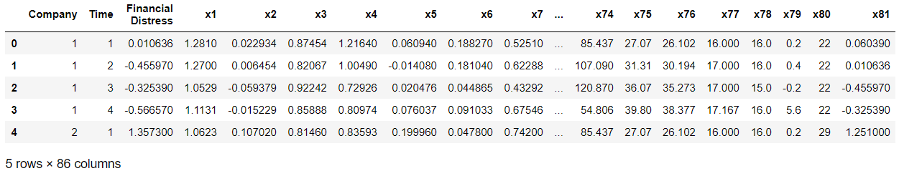
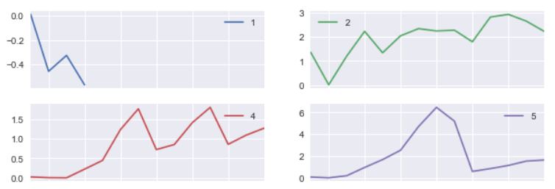

DataFrame
83 Indicateurs financier continus (sauf x80).
Financial Distress: Variable Cible
Variables retirées: Company (Ajoutera un biais inutile), x80 (catégorique) et Time (voir ci-dessous)
Si le temps avait un effet: le problème peut être une série temporelle à multivariables.
Ici, il ne semble pas avoir de vraie corrélation (0.14), ni de tendance similaire donc on supprime la variable.
Financial Distress over Time for 4 random companies

Slide 6
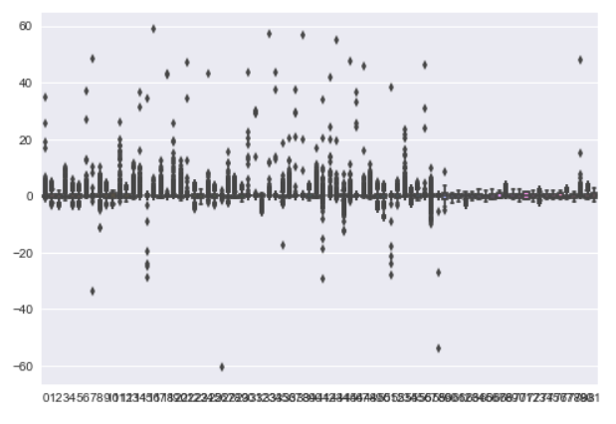
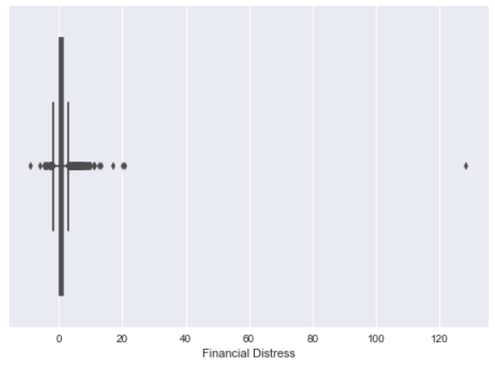
PREPARATION DES DONNEES
Algorithms
SCALING
Important car ils accélère les calculs pour Gradient Boosting (algorithme converge + rapidement)
OUTLIER
- Retiré par précaution

Slide 7
ALGORITHMES
MODELES
Modèles ayant des algorithmes de Classification & Régression:
Forêts (Gradient Boosting & Random Forests)
Support Vector Machine
Après la Régression, on utilise la prédiction obtenue pour classifier si en bonne santé ou pas. On teste plusieurs seuils (thresholds) (-0.5 n’est peut-être pas le meilleur seuil prédit pour dire si en bonne santé)
Cross Validation immédiatement effectuée pour avoir les meilleurs paramètres.
CLASSIFICATION (pas d’algorithme)
( < seuil ou pas)
Algorithms
REGRESSION
- Random Forest Regressor
- Gradient Boosting Regressor
- Support Vector Regressor
CLASSIFICATION
- Random Forest Classifier
- Gradient Boosting Classifier
- Support Vector Classifier

Slide 8
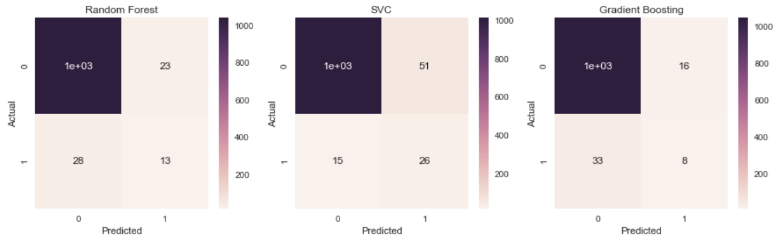


Performance review (CLASSIFICATION)
Algorithms
Support Vector Classifier est le meilleur algorithme: il réussit le mieux à identifier les entreprises en danger
Gradient Boosting: pas efficace (long temps de calcul) et pas précis.
F-Score est un meilleur indicateur (skewed data)
Accuracy Elevée:

Slide 9
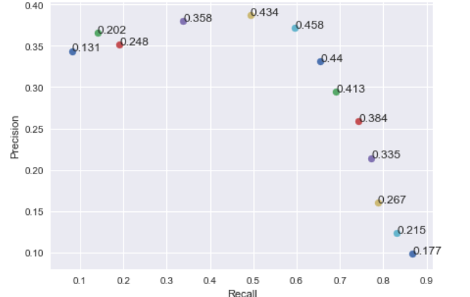
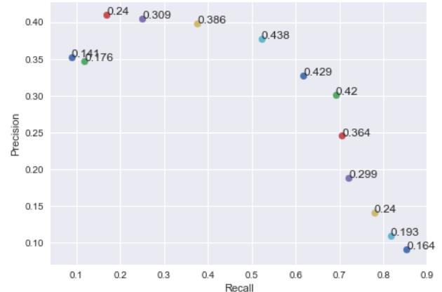
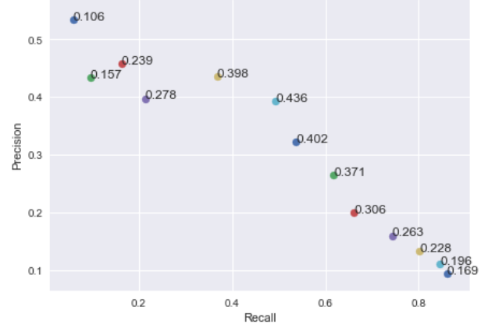

Performance review (REGRESSION)
Random Forest
Gradient Boosting
SVR
F-Score max
F-Score, Precision & Recall en fonction de différents seuils (entre [-0.75; 0.5])
Régression plus stable que la Classification, le F-Score max est en général plus élevé:
Meilleur seuil pour les 3 algorithmes: -0.25 → le F-Score est maximal lorsqu’après la régression, on classifie une entreprise comme en bonne santé si son Financial Distress est > -0.25
Random Forest: plus efficace (rapidité + précision)
SVR et Gradient Boosting équivalents en précision mais GBR plus rapide
(On privilégie un meilleur Recall car données unbalanced)

Slide 10
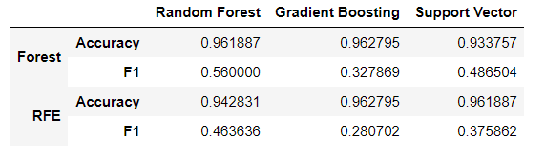
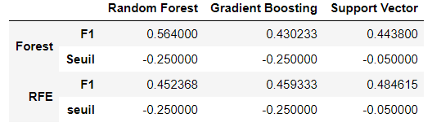
FEATURE SELECTION
80 features: trop élevé pour peu d’observations. Etape très importante:
Limiter le temps de calcul
Améliorer la précision des modèles
Réduire le sur-apprentissage
Deux méthodes utilisées:
Recursive Feature Elimination (RFE): Les entités sont classées en fonction de leur importance et en éliminant récursivement les moins importantes, RFE élimine les dépendances et colinéarités (Cross Validation pour obtenir le nombre de features à conserver) → 15 variables conservées
Méthode par Forêt Aléatoire: mesure l’impureté et l’impact de chaque feature sur le modèle. En général robuste et précis. → 19 variables conservées
Classification: le F-Score a augmenté pour tous les modèles et avec les deux méthodes de sélection
➔ succès
Régression: le F-Score a augmenté pour tous les modèles et avec les deux méthodes de sélection (moins marqué que pour classification mais beaucoup plus rapide qu’avant)
➔ succès

Slide 11

CONCLUSION
Après avoir établi que la Régression et la Classification étaient toutes deux adaptées pour répondre à notre problème, nous avons choisi nos modèles (Random Forest, Support Vector Machine & Gradient Boosting), qui ont tous la particularité d’avoir des algorithmes de Régression & Classification.
La performance des algorithmes a été mitigée, en majorité due à la qualité des données recensées: les classes (bonne santé/danger) n’étant pas équilibrées. On note tout de fois que la Régression a donnée des résultats plus concluants que la Classification.
La sélection de variables fut ensuite une étape réussie. En effet, même si les résultats ne sont pas nettement meilleurs, nous avons considérablement réduit le nombre de features, (respectivement 15 & 19 au lieu de 83), ce qui a grandement accéléré les calculs. En général, la Random Forest a été le meilleur algorithme, puis les Support Vector Machines, alors que les Gradient Boosting Trees ont rarement impressionné.

Slide 12
Merci!

